Slide 1
Дмитрий Донской. Куликовская битва.
Подготовил:
Нуруллаев Даниил

Slide 2
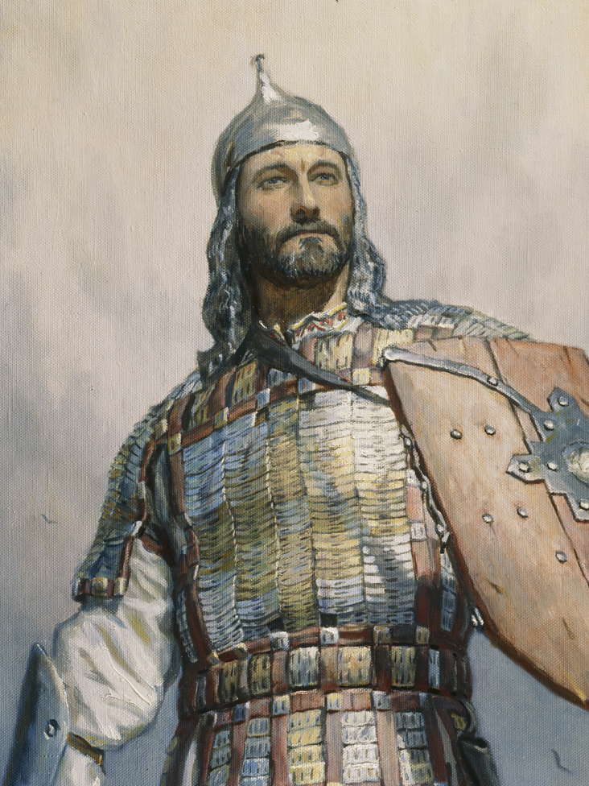
Дмитрий Донской родился 12 октября 1350 года. Отец его великий князь Иван Иванович Красный. Правил Дмитрий Иванович с 1359 – 1389 гг.
После смерти своего отца, в 1359 году, Дмитрий Иванович, в девятилетнем возрасте становится великим князем московским. По духовной грамоте Ивана Красного, воспитателем и наставником Дмитрия назначен митрополит Алексей.

Slide 3
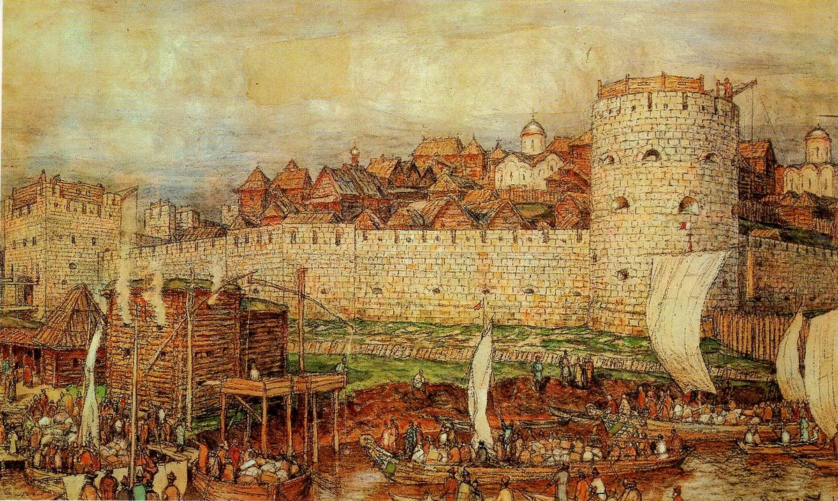
Во время княжения Дмитрия Донского основательно расширились границы Московских земель. Преобразовалось обличие великокняжеского престола. В 1366 году Дмитрий Иванович выстроил новый белокаменный Московский кремль. В 1368 и 1370 годах у стен кремля Дмитрий нанес удар Ольгерду, литовскому князю.

Slide 4
Важнейшим стремлением великого князя было слияние всех земель Руси в одно государство. Брак с суздальской и нижегородской княжной Евдокией способствовал созданию прочных отношений Москвы с Нижним Новгородом.
Дмитрий Донской был предусмотрительным стратегом и политиком. Укреплялась власть, объединялись княжества Руси под покровительством Москвы. Все это происходило в обстановке раздоров и усобицы между противниками за трон Золотой Орды. В 1374 году Дмитрий Иванович отказывается выплачивать дань великому хану Мамаю. Это было началом открытого противоборства татаро-монгольскому игу.

Slide 5
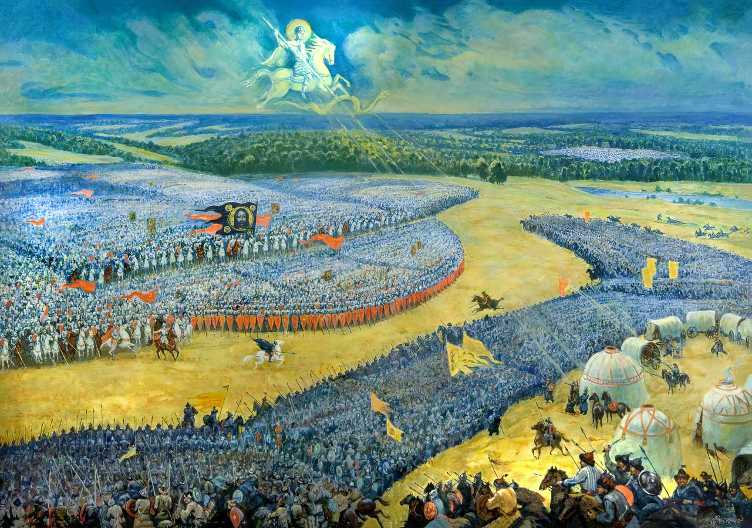
Важнейшим событием в жизни Дмитрия Донского стало Куликовское сражение 8 сентября 1380 года. Объединенные русские войска, на берегу Дона и Непрядвы под предводительством великого князя Дмитрия разгромили татаро-монгольское войско Мамая. Согласно «Сказанию о Мамаевом побоище» Дмитрий Донской храбро сражался с врагами и был ранен. С тех пор московского князя Дмитрия Ивановича прозвали Донским.

Slide 6
Битва на Куликовом поле в 1380 году - одно из самых важных событий в истории средневековой Руси, которое во многом предопределило последующее развитие Российского государства. Куликовская битва стала отправной точкой освобождения Северо-Восточной Руси от татаро-монгольского ига. Усиливающее могущество Московского княжения, закрепление его главенства среди русских княжений, уклонение от долгового соглашения об уплате дани послужили основанием для подготовки к большому походу Золотой Орды Мамая на Русь.

Slide 7
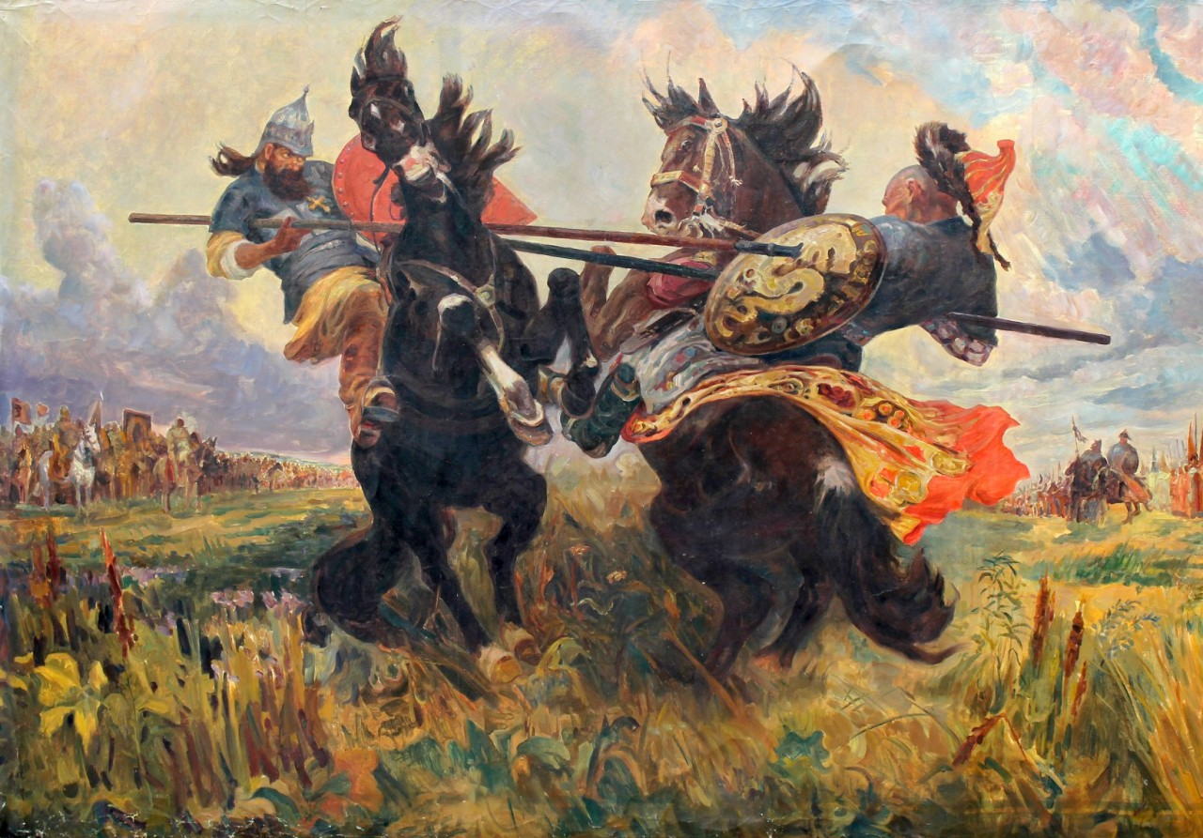
Сражение началось с нескольких малых конфликтов передовых отрядов, после произошел знаменитый поединок татарского богатыря Челубея с русским богатырем иноком Александром Пересветом. Богатыри пали мёртвыми, но победа была за Пересветом, его конь довез до русской рати, а вот Челубея Александр сумел выбить из седла.

Slide 8
Битва на Куликовом поле является крупнейшим сражением средневековой эпохи. На поле сошлось более 100 тысяч воинов, который нанесли сокрушительный удар золотоордынскому игу. И все же окончательно освободиться от ига не удалось, Мамая вскоре убили, управлять ордой стал хан Тохтамыш. В 1382 году с огромным полчищем он выдвинулся на русские земли.

Slide 9
Куликовская битва неизменно являлась объектом сосредоточения интереса и изучения в разнообразных областях дипломатической, научной и политической жизни русского общества XV-XX столетий. В соответствии с одним преданием, император Петр I, осмотрел поле Куликовской славы и отдал приказ заклеймить растущие дубы Зеленой Дубравы, наложив этим запрет на их вырубку. Однако настоящий интерес к памятникам Куликова поля возникает в начале XIX столетия.

Slide 10
Куликовская битва имела громадное значение для северной Руси и для Москвы. Современники считали ее величайшим событием, и победителю татар, великому князю Дмитрию, дали почетное прозвище "Донского" за победу на Дону. Военное значение Куликовской победы заключалось в том, что она уничтожила прежнее убеждение в непобедимости Орды и показала, что Русь окрепла для борьбы за независимость.

Slide 11
Список литературы:
Ф.С. Капица, В.А. Григорьев, История отечества. – М.: Эксмо-Пресс, 2005. – 544 с.
Ю.И. Лошиц, Дмитрий Донской. - М.: Молодая гвардия, 1983. – 365 с.

